Slide 1
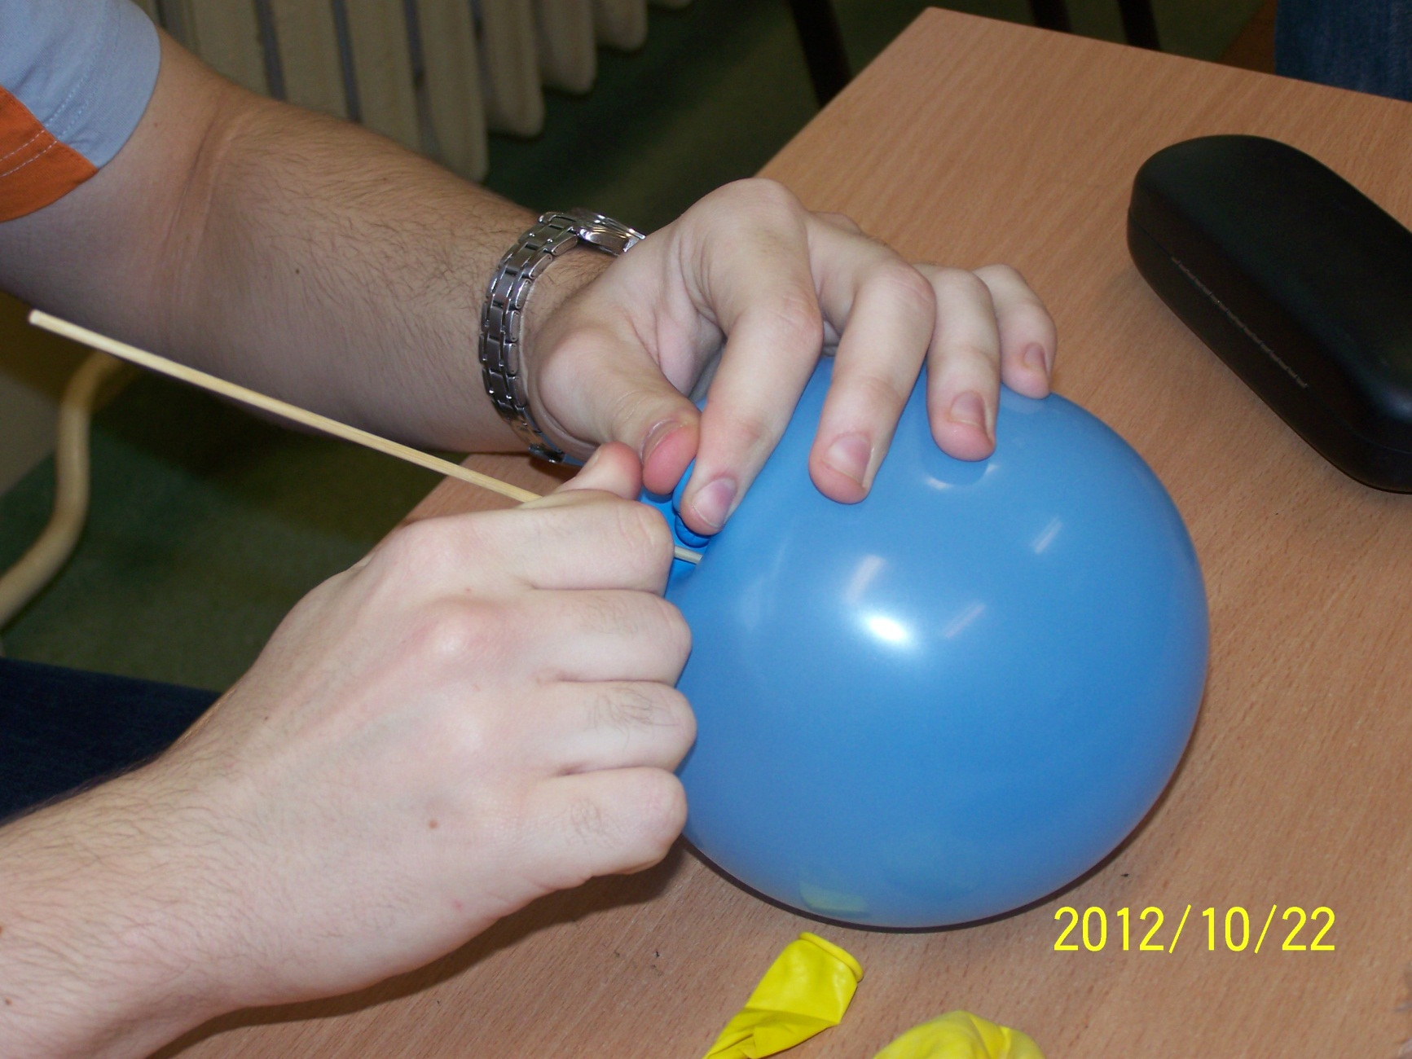
Doś.:Przebijanie Balonu
Moje doświadczenie polegało na tym aby przebić balon na wylot wykałaczką tak aby nie pękł.

Slide 2
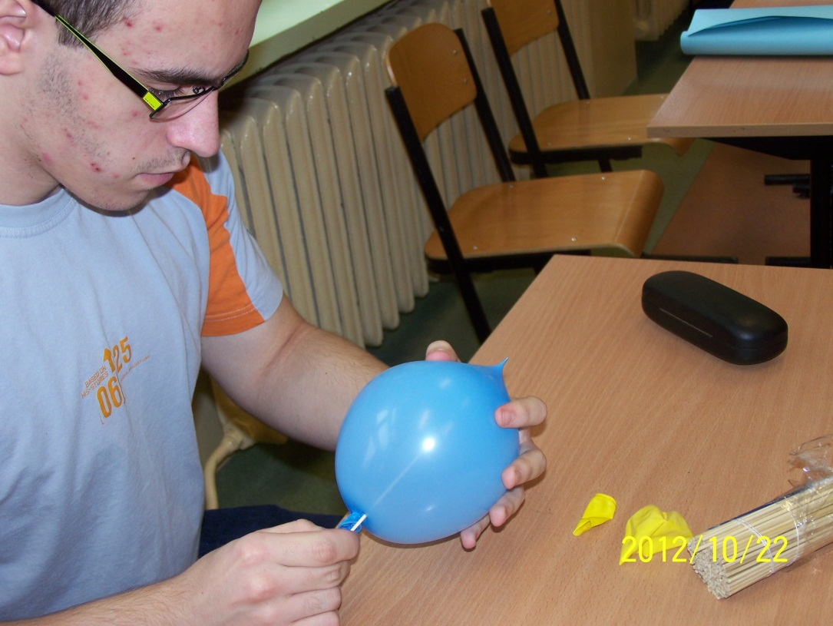
Obserwacje
Doświadczenie udało się za drugim razem gdy delikatnie i powoli przebiłem balona od dołu do góry w dwóch najgrubszych miejscach. Na dole i na górze
Za pierwszym razem balon został przebity
W bardzo cienkim miejscu przez co pękł.

Slide 3
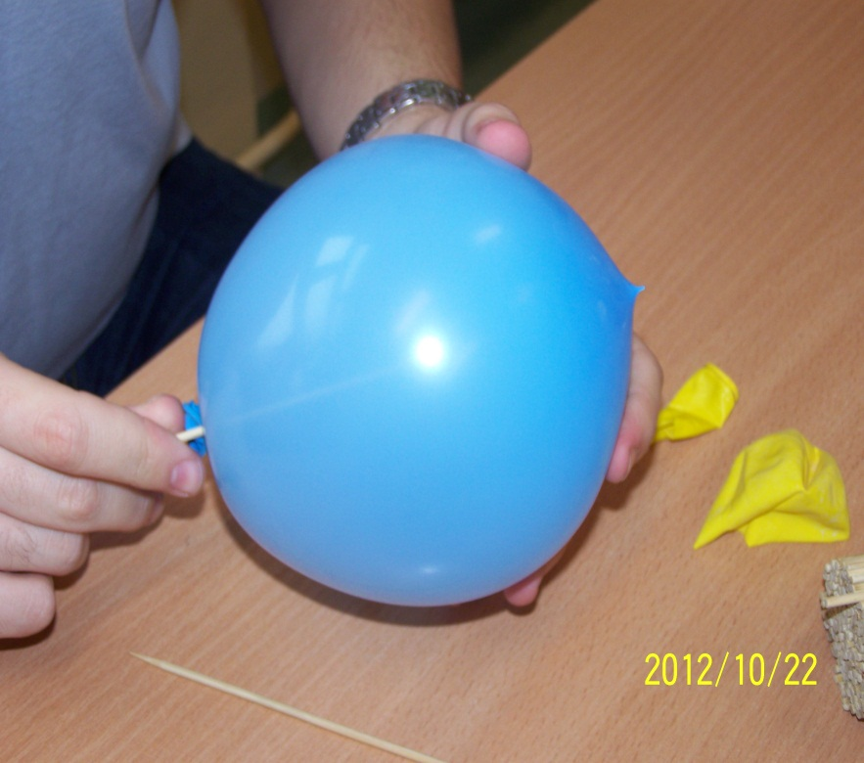
Wniosek:
Wszystko zależy od punkty nakłucia, tam gdzie jest cienka warstwa, balon łatwo ulega pęknięciu przez naciągnięcie chudej warstwy gumy. Natomiast gdy warstwa jest grubsza i jest jej więcej gdy powoli przebijana potrafi wytrzymać i naciągnąć się umożliwiając przebicie bez zniszczenia balonu.

Slide 4
Wykonał Filip Kopiński z kl. 3F
Dziękuję za obejrzenie mej prezentacji : D

